Slide 1

Chapitre 15
Reflexion

Slide 2
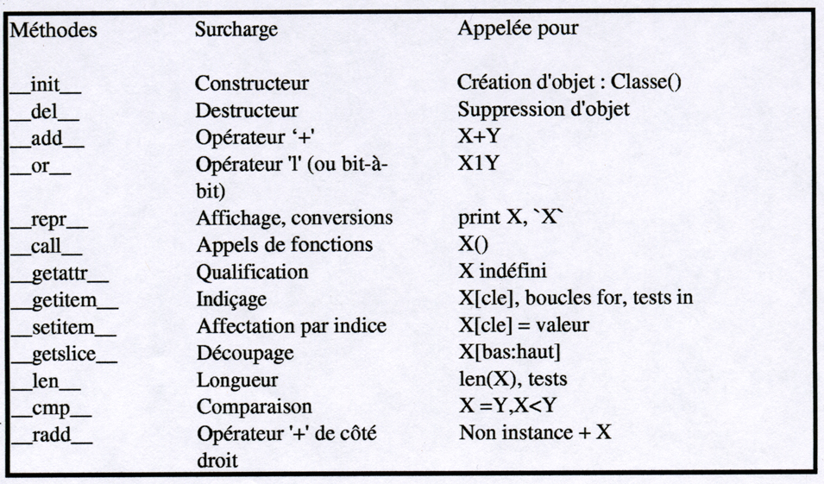
Réflexion
Python possède un typage dynamique
Il est possible d’accéder aux données du type de l’objet
Et de les modifier
Appelé Réflexion
Introspection
Méthodes spéciales
__XXXX__

Slide 3

Constructeur, destructeur
__init__
Initialisateur, est appelé par __new__
__del__ : destructeur
Dernière méthode appelée avant destruction
Garbage collector
Non immédiat

Slide 4
Mécanisme détaillé d’instanciation
En python une classe est également un objet
Tout est objet en Python
Lors de l’instanciation d’une classe Python appel 2 méthodes dans l’ordre suivant
__new__()
__init__(self)

Slide 5
__new__
__new__ est le constructeur réel de la classe
Si __new__ renvoie une instance de classe, il créé le paramètre self pour le passer à __init__
Sinon c’est un appel statique

Slide 6
Métaclasse
Les classes sont toutes modelées par rapport à la métaclasse type
Lors de l’exécution de __new__
Il s’agit de l’implémentation de l’interpréteur Python
Il est possible de changer la métaclasse
class AbstractClass(metaclass=abc.ABCMeta)

Slide 7
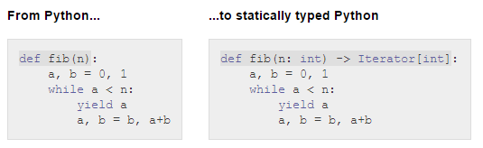
MyPy
Python fortement typé
From typing import *
Extensions *.pyi
Généralise le isinstance par métaclasse

Slide 8
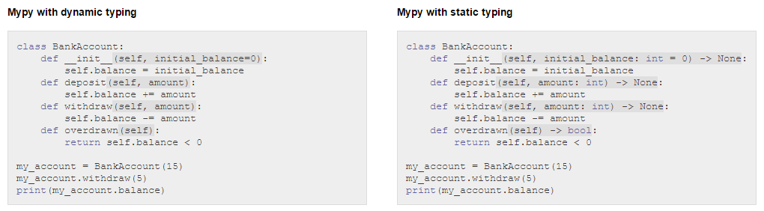
MyPy

Slide 9
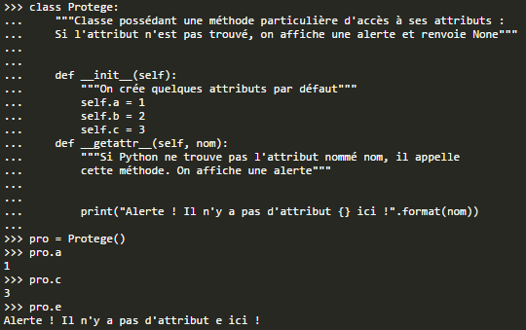
__getattr__
C’est la méthode qui est appelée lorsque Python accède à un attribut

Slide 10

__setattr__
C’est la méthode qui est appelée lorsque Python accède à un attribut en écriture

Slide 11

__delattr__
Méthode appelée pour effacer un attribut

Slide 12
__dict__
Une classe est en fait un dictionnaire
self.__dict__[name] = value
Est équivalent à
object.__setattr__(self, name, value)
Les supers classes sont stockées dans une liste nommée __bases__

Slide 13

Accès aux attributs par string
Il est possible d’accéder aux attributs d’un objet par le nom de l’attribut en string

Slide 14
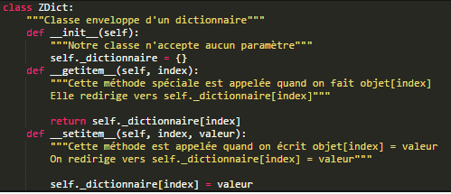
Indexes d’objet
Les méthodes que nous allons voir sont __getitem__, __setitem__ et __delitem__
Elles servent respectivement à définir quoi faire quand on écrit :
objet[index] ;
objet[index] = valeur ;
del objet[index]

Slide 15

In et contains
Il existe une quatrième méthode, appelée __contains__, qui est utilisée quand on souhaite savoir si un objet se trouve dans une classe
Nombre d’élément de la classe
Len()
Redéfinir __len__
Len(object) ⬄ object.__len__

Slide 16
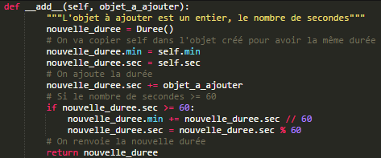
Surcharge des opérateurs
__add__ : surcharge de l'opérateur + ;
__sub__ : surcharge de l'opérateur - ;
__mul__ : surcharge de l'opérateur * ;
__truediv__ : surcharge de l'opérateur / ;
__floordiv__ : surcharge de l'opérateur // (division entière) ;
__mod__ : surcharge de l'opérateur % (modulo) ;
__pow__ : surcharge de l'opérateur ** (puissance) ;
__def_eq__ : ==
__def_ne__ : !=

Slide 17
Liste des attributs
__get_state__(self)
Renvoie le dictionnaire des attributs de la classe
__set_state__(self)
Permet de modifier ce dictionnaire
Utilisé par Pickle
__dir__(object)
Permet de liste les attributs d’une classe

Slide 18
Map
Map permet d’appliquer une fonction sur une collection
l= ["It's over 9000 !", "All your base are belong to us."]
print(map(unicode.upper, l))

Slide 19
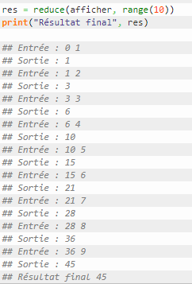
Reduce
La fonction doit prendre deux paramètres en entrée, et retourner une valeur
Au premier appel, les deux premiers éléments de l’itérable sont passés en paramètres
Ensuite, le résultat de cet appel et l’élément suivant sont passés en paramètre, et ainsi de suite
Vous avez compris ?

Slide 20
Reduce
A quoi sert le reduce ?
Permet de faire des opérations d’agrégation en une ligne
Par exemple il n’existe pas l’équivalent de sum pour la multiplication
print(sum(range(10))) # donne 45
print(reduce(lambda a, b: a * b, range(1, 11))) # donne 3628800
Combiné à map, peut donner un résultat très puissant
Très cryptique
Peut se réecrire avec une liste en intention
Map correspond à la partie gauche et filter à la partie droite

Slide 21


Les listes en intension
Rappel
Il est possible d’effectuer une boucle une liste grâce aux itérateurs
Il est possible de créer une liste en intension qui sera une liste

Slide 22

Générateur
Un générateur est identique à une liste en intension mais elle sera exécuté uniquement au moment du for
Utilisateur du yield au lieu de l’itérateur
() au lieu de []

Slide 23


Yield
yield est un mot clé utilisé en lieu et place de return, à la différence près qu’on va récupérer un générateur
Exécution en retard (Lazy Loading)
Utilisé pour les filtres
Compatible await async

